Slide 1
PATOLOGI ANATOMI -PENYAKIT BAKTERIAL-
Handayu Untari

Slide 2
ANTHRAX
tahun 1899 - 1900 di daerah Karesidenan Jepara tercatat sebanyak 311 ekor sapi terserang anthrax, dari sejumlah itu 207 ekor mati
tahun 1975, penyakit itu ditemukan di enam daerah : Jambi, Jawa Barat, Nusa Tenggara Timur, Nusa Tenggara Barat, Sulawesi Selatan dan Sulawesi Tenggara
1976-1985, anthrax berjangkit di 9 propinsi dan menyebabkan 4.310 ekor ternak mati.

Slide 3
ANTHRAX
Etiologi :
Bakteri berbentuk batang → Bacillus anthraxis
Membentuk spora di tanah → tahan berpuluh tahun dan tahan terhadap lembab, kering, maupun panas
Masa inkubasi → 1-3 hari, pada kasus yang fatal,kematian dapat terjadi hanya dalam beberapa jam
Pada tubuh hospes → menyerang limpa (radang limpa)

Slide 4
ANTHRAX

Slide 5
ANTHRAX
CARA PENULARAN :
SPORA → dari tanah naik menuju lingkungan (rumput, kulit, peralatan kandang, pakan, dll.)
Eksudat dari penderita/hospes dipotong → spora → mencemari tanah
Saluran pernapasan → mengalami radang paru-paru

Slide 6
ANTHRAX
GEJALA KLINIS :
PER AKUT
kematian mendadak akibat pendarahan di otak
Gejala tersebut berupa sesak napas, gemetar, kemudian ternak roboh dan mati
AKUT
demam, gelisah, kemudian terjadi depresi, sukar bernapas, detak jantung cepat tetapi lemah, kejang dan penderita segera mati, dengan dibarengi keluar cairan berdarah dari lubang ataupun mulut.
produksi susu menurun
ternak bunting → keguguran sebelum mati.

Slide 7
ANTHRAX
GEJALA KLINIS :
KRONIS
Lepuh-Iepuh lokal yang terbatas pada lidah dan tenggorokan, serta leher bengkak.
Manusia → sakit perut yang hebat (radang usus), muntah-muntah, kaku yang kadang kolaps dan kematian
Saluran pernapasan → radang paru-paru
kulit → borok merah pucat atau kehitaman dan keluar cairan berwarna merah bening. Luka atau borok ini susah sembuh. gelap.

Slide 8
ANTHRAX

Slide 9
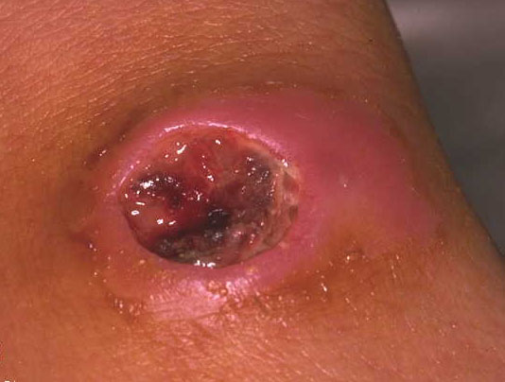
ANTHRAX

Slide 10
ANTHRAX
PATOLOGI ANATOMI :
Limpa membesar 2-4 kali lipat
Perdarahan pada lubang2 tubuh
Keluar cairan seperti ter apabila limpa dipotong

Slide 11
SALMONELLOSIS
Etiologi :
- Salmonella merupakan bakteri yang ditemukan di Amerika pada tahun 1899
Salmonella pullorum → bakteri berbentuk batang atau kapsul, gram negatif, non-motil dan tidak membentuk spora
Bakteri ini dapat bertahan pada iklim normal sampai beberapa bulan
dapat dimusnahkan dengan desinfektan normal
tingkat mortalitas penyakit 100% pada anak ayam dan anak kalkun

Slide 12
SALMONELLOSIS

Slide 13
SALMONELLOSIS
Salmonella → bakteri dari famili Enterobacteriaceae, bersifat Gram negatif, berbentuk batang dan tidak berspora, motil dengan flagella
Salmonella terdiri dari sekitar 2500 serotipe yang hampir semuanya diketahui bersifat patogen baik pada manusia atau hewan

Slide 14
SALMONELLOSIS
Cara Penularan :
Vertikal → trans ovari
Horizontal → pakan, air, dan mesin tetas yang terkontaminasi agen penyakit
Penularan penyakit ini kadang-kadang dihubungkan dengan kanibalisme

Slide 15
SALMONELLOSIS
Gejala klinik :
Anak ayam →berkerumun di dekat sumber panas, anoreksia, lemah, fesesnya berbentuk pasta keputih-putihan dan menempel di sekitar sekitar kloaka
Unggas yang selamat → carrier asimptomatik
ayam dewasa → tidak terlihat jelas. Infeksi ditandai dengan penurunan produksi, diare, dan penurunan nafsu makan.

Slide 16
SALMONELLOSIS
Pada Manusia :
Gastroenteritis → terjadi lebih dari 18 jam setelah bakteri patogen itu masuk ke dalam host
Ciri-cirinya : demam, sakit kepala, muntah, diare,sakit pada abdomen (abdominal pain) yang terjadi selama 2 - 5 hari
Spesies → S. Typhimurium

Slide 17
SALMONELLOSIS
Pada Babi :
Septisemia, ciri-ciri : demam, anoreksia dan anemia
osteomielitis, pneumonia, abses pulmonari, meningitis dan endokarditis
Spesies utama yang menyebabkan septisemia ialah S. cholera-suis

Slide 18
SALMONELLOSIS
Perubahan Patologis Makros (ayam muda) :
Hepatomegali
Kongesti
fokal nekrotik pada hati
Splenomegali
terengah-engah
perkejuan pada sekum
kantung kuning telur tidak terserap sempurna
cecal core (materi keras di sekum)
kristal urat pada ureter

Slide 19
SALMONELLOSIS

Slide 20
SALMONELLOSIS

Slide 21
SALMONELLOSIS
Perubahan Patologi Makros (ayam dewasa) :
nodular pericarditis
fibrinous peritonitis/hemoragi
atropi folikel ovarium
ovarium berisi materi perkejuan

Slide 22
SALMONELLOSIS
Mikroskopis :
Radang granulomatous – caseosa
Haemorrhagi
Nekrosis
Kerusakan villi usus
Kongesti

Slide 23
COLIBACILLOSIS

Slide 24
COLIBACILLOSIS

Slide 25
COLIBACILLOSIS

Slide 26
COLIBACILLOSIS

Slide 27
COLIBACILLOSIS

Slide 28
COLIBACILLOSIS

Slide 30
COLIBACILLOSIS

Slide 31
COLIBACILLOSIS

Slide 32
COLIBACILLOSIS

Slide 33
PATOGENESA COLIBACILLOSIS

Slide 34
COLIBACILLOSIS

Slide 35
PA COLIBACILLOSIS

Slide 36
COLIBACILLOSIS

Slide 37
COLIBACILLOSIS

